Slide 1



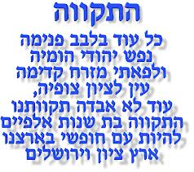
המנון המדינה
התקווה / נפתלי הרץ אימבר

Slide 2
מטרות השיעור:
בס"ד.
חשיבות ההמנון לעם היהודי
הכרת ההצעות השונות להמנון מאז קום המדינה
הבנת הדילמה כלפי ההמנון שנוצרה אצל אזרחים שאינם יהודים

Slide 3
מהו המנון?
מקור המילה הוא יווני - (hymnos) ופירושה שיר שבח, שיר עלילות גבורה על אלים ועל גיבורים קדומים.
המילה המנון עברה לשפות רבות אחרות וקיבלה משמעות של שיר תפילה בעל אופי דתי.
לפני כ-200 שנה כשמדינות רבות החלו להקים משטרים חדשים, הרגישו האזרחים משוחררים, והמושג המנון קיבל תוכן חדש. הוא הפך לשיר רשמי לכבוד העם, המדינה וביטא רגשות לאומיים.
ההמנון הלאומי משמש סימן היכר ממלכתי למדינה המבטא את ריבונותה והרעיונות הלאומיים של העם.

Slide 4
התבוננו בתמונות הבאות בהם קבוצות שונות שרות את "התקווה "
שערו מהי התחושה המשותפת לכל אלה העומדים דום ושרים את המנון "התקווה"

Slide 5
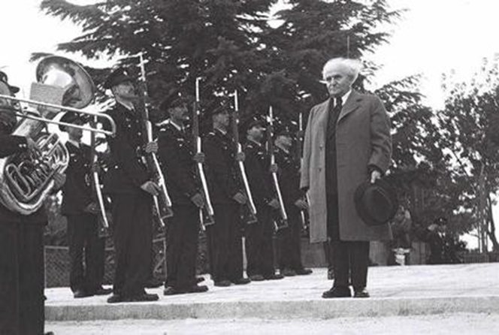
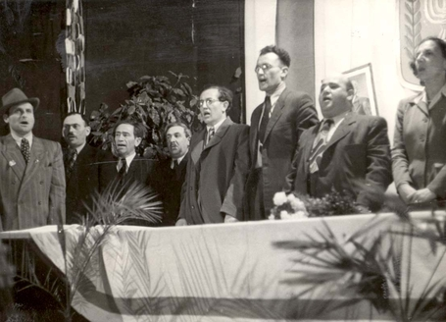
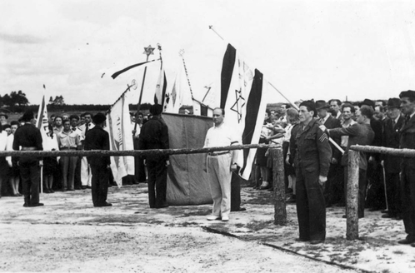
שירת התקווה עם דוד בן גוריון בחירות 1949
שירת "התקווה" באזכרה על קבר המוני, לאחר המלחמה.
שירת התקווה במחנה שארית הפליטה.

Slide 6
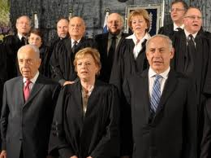
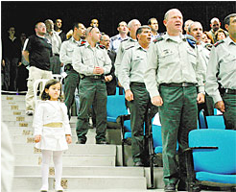
שירת התקווה בטקס השבעתו של נשיא בית
המשפט העליון
הרמטכ''ל גבי אשכנזי בזמן שירת התקווה

Slide 7

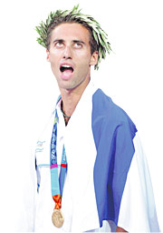
שירת התקווה בזכיית מתמודד ישראלי באולימפיאדה במדליית זהב.
גל פרידמן שר את ההמנון באולימפיאדה

Slide 8
התגובות שסמל המדינה, ההמנון , אמור לעורר בנו:
תגובה רגשית של גאווה, שייכות, הזדהות.
למצות את המשותף והמאחד בין כל האזרחים החיים במדינה.
ייצוג של רעיונות , ערכים ,אמונות ועמדות.

Slide 9
ההמנון:" התקווה" – הידעת ?
מילות השיר "התקווה "נכתב ע"י נפתלי הרץ אימבר ( 1856-1909)
השיר נכתב תחילה בשם "תקוותינו"
המנגינה נלקחה ככל הנראה משיר עם רומני
השיר עורר הדים מיד עם פרסומו והושר בפי כול בארץ ישראל וגם בחו"ל.
החל מהקונגרס החמישי בשנת 1901 הושר השיר בסיום כל קונגרס. ומאז ללא כל משאל והחלטה הסתיימו כל הקונגרסים בשירת התקווה. רק בשנת 1933 בקונגרס השמונה עשרה הוכר השיר "התקווה" כהמנון ההסתדרות הציונית.
בטקס הכרזת המדינה בשנת 1948 "התקווה" הושרה בתחילת האסיפה, נוגנה בסופה ושודרה לרחבי העולם ב"קול ישראל"
רק שני הבתים הראשונים התקבלו כהמנון.
בארץ ישראל שינו מעט את מילות השיר.

Slide 10

עיינו בהמנון " התקווה "
הסבירו אילו ערכים באים לידי ביטוי בהמנון
בלבב = בלב
נפש = נשמה
הומייה = הומה, רועשת, גועשת ולפאתי = מלשון פאה, צד, כיוון
קדימה = מזרח, (קדם)
צופייה = צופה, מסתכלת
בת שנות אלפיים = שקיימת אלפיים שנה.

Slide 11
הערכים הבאים לידי ביטוי בהמנון
התייחסות ללאום במובן הפוליטי
כּל עוד בַּלֵּבָב פְּנִימָה נֶפֶשׁ יְהוּדִי הוֹמִיָּה וּלְפַאֲתֵי מִזְרָח קָדִימָה עַיִן לְצִיּוֹן צוֹפִיָּה.
עוֹד לֹא אָבְדָה תקוותנוּ התקווה בַּת שְׁנוֹת אַלְפַּיִם לִהְיוֹת עַם חָפְשִׁי בְּאַרְצֵנוּ אֶרֶץ צִיּוֹן וִיְרוּשָׁלַיִם.
ציפייה לעצמאות מדינית
תקווה
כמיהה
כיסופי העם היהודי לא"י
חברה חופשית ודמוקרטית

Slide 12
במדינת ישראל יש קבוצות שאינן מקבלות את המנון "התקווה" ומבקשות לשנות / להחליף בהמנון אחר.
מתי בדרך כלל צצות דרישות להחלפת המנון של מדינה?

Slide 13
צצות דרישות להחלפת המנון של מדינה במקרים הבאים:
חילופי שלטון במדינה.
שינויים בתפישות עולם של קבוצת הרוב במדינה.
חוסר התאמה בין תוכן ההמנון לתקופה שבה אנו חיים.
צורך של קבוצות לבטא תפישות עולם.

Slide 14
*אלו קבוצות בחברה הישראלית אינן מזדהות עם תוכן ההמנון?
חשוב
*אילו ערכים שמאפיינים כיום את החברה הישראלית אינם באים לידי ביטוי בהמנון ?

Slide 15
קבוצות שאינן מזדהות עם תוכן ההמנון
התנגדות פנים יהודית - מצד החברה החרדית
אין התייחסות לערכים יהודיים דתיים.
התנגדות בחברה הערבית .
"נפש יהודי הומייה" היא אמירה מנוכרת.
http://www.mako.co.il/news-law/legal/Article-72518208805c531018.htm

Slide 16
עיינו בהצעות החילופיות להמנון המדינה
הסבירו אילו ערכים מיוצגים בכל אחת מההצעות?

Slide 17
הצעה 1 : מזמור תהילים קכו'
שִׁיר, הַמַּעֲלוֹת: בְּשׁוּב ד', אֶת-שִׁיבַת צִיּוֹן-- הָיִינוּ, כְּחֹלְמִים. אָז יִמָּלֵא שְׂחוֹק, פִּינוּ-- וּלְשׁוֹנֵנוּ רִנָּה: אָז, יֹאמְרוּ בַגּוֹיִם-- הִגְדִּיל ד', לַעֲשׂוֹת עִם-אֵלֶּה. הִגְדִּיל ד', לַעֲשׂוֹת עִמָּנוּ-- הָיִינוּ שְׂמֵחִים. שׁוּבָה ד', אֶת- שְׁבִיתֵנוּ -- כַּאֲפִיקִים בַּנֶּגֶב. הַזֹּרְעִים בְּדִמְעָה-- בְּרִנָּה יִקְצֹרוּ. הָלוֹךְ יֵלֵךְ, וּבָכֹה-- נֹשֵׂא מֶשֶׁךְ-הַזָּרַע: בֹּא-יָבֹא בְרִנָּה-- נֹשֵׂא, אֲלֻמֹּתָיו.

Slide 18
הצעה 2 : ברכת העם(תחזקנה)/ ח"נ ביאליק
גוי קו-קו אנחנו! מקו לקו קוממו
שממות עולם ובנו בנין-עד!
יש-יום – ומים עד-ים יצאו ישתוממו
לראות מה-פעל קטן גוים, עם נד.
ולמה, המפגרים, פעמיכם כה בוששו?
העבד ישראל, האם בני מרוז?
הוי, כחות נפרדים, התלקטו, התקוששו!
עבדו שכם אחד בחיל ועז!
אל-תאמרו: קטנו – הטרם תתבוננו
פני אביר יעקב ההולכים בקרב;
מימי זרבבל ידינו לא-כוננו
מפעל אדירים כמהו ורב.
מי בז ליום קטנות? הבוז למתלוצצים!
מלטו את-עמכם ואתים עשו –
עד-נשמע מראשי ההרים מתפוצצים
קולות אדני הקראים: עלו!
תחזקנה ידי כל-אחינו המחוננים
עפרות ארצנו באשר הם שם;
אל יפל רוחכם – עליזים, מתרוננים
באו שכם אחד לעזרת העם!
הן סופרים אנחנו את-נודכם וחובבים
נטפי הדמעות וזעת האף,
היורדים כטל לישראל ומשובביםנפשו הנלאה, השומה בכף.
ולעולמי עד תקדש כל-דמעה שצללה
דרך אדני – כחלב ודם.
אם-לא את-הטפחות – רק מסד יסדתם –
רב-לכם, אחי, עמלכם לא-שוא!
הבאים – ובניתם וטחתם ושדתם,
עתה רב-לנו אם נטוי הקו.

Slide 19
הצעה 3:שיר האמונה / הרב קוק
לעד חיה בלבבנו
האמונה הנאמנה
לשוב אל ארץ קדשנו
עיר בה דוד חנה
שמה נעמוד לגורלנו
אב המון קנה
שמה נחיה את חיינו
חיי עדת מי מנה
שמה נעבוד אלהינו
בחדווה בגילה וברננה
שמה נעלה לרגלינו
שלוש פעמים בשנה
תורת חיים חמדתנו
מפי עליון נתנה
נצח היא נחלתנו
ממדבר מתנה.

Slide 20
הצעה 4: אני מאמין/ שאול טשרניחובסקי
אאמינה גם בעתיד,
אף אם ירחק זה היום,
אך בוא יבוא - ישאו שלום,
אז וברכה לאום מלאום.
ישוב יפרח אז גם עמי,
ובארץ יקום דור,
ברזל- כבליו יוסר מנו,
עין-בעין יראה אור.
יחיה, יאהב, יפעל, יעש,
דור בארץ אמנם חי,
לא בעתיד, בשמים -
חיי רוח לו אין די.
אז שיר חדש ישיר משורר,
ליפי ונשגב לבו ער
לו, לצעיר, מעל קברי
פרחים ילקטו לזר.
שחקי שחקי על החלומות, זו אני החולם שח. שחקי כי באדם אאמין, כי עודני מאמין בך. כי עוד נפשי דרור שואפת, לא מכרתיה לעגל פז, כי עוד אאמין באדם, גם ברוחו, רוח עז. רוחו ישליך כבלי-הבל, ירוממנו במתי-על: לא ברעב ימות עובד, דרור לנפש, פת-לדל. שחקי כי גם ברעות אאמין, אאמין, כי עוד אמצא לב, לב תקוותי גם תקוותיו, יחוש אושר, יבין כאב.

Slide 21
הצעה 5:ירושלים של זהב/ נעמי שמר
כי שמך צורב את השפתיים כנשיקת שרף אם אשכחך ירושלים אשר כולה זהב
חזרנו אל בורות המים לשוק ולכיכר שופר קורא בהר הבית בעיר העתיקה. ובמערות אשר בסלע אלפי שמשות זורחות נשוב נרד אל ים המלח בדרך יריחו.
איכה יבשו בורות המים כיכר השוק ריקה ואין פוקד את הר הבית בעיר העתיקה. ובמערות אשר בסלע מייללות רוחות ואין יורד אל ים המלח בדרך יריחו. אך בבואי היום לשיר לך ולך לקשור כתרים קטונתי מצעיר בנייך ומאחרון המשוררים.
אויר הרים צלול כיין וריח אורנים נישא ברוח הערביים עם קול פעמונים. ובתרדמת אילן ואבן שבויה בחלומה העיר אשר בדד יושבת ובליבה חומה ירושלים של זהב ושל נחושת ושל אור הלא לכל שירייך אני כינור ירושלים של זהב ושל נחושת ושל אור הלא לכל שירייך אני כינור

Slide 22
הערכים המיוצגים בכל אחת מההצעות
הצעה 3: שיר האמונה / הרב קוק
הצעה של הרב אברהם יצחק הכהן קוק
תקווה וכיסופים לשוב אל ארץ ישראל
בא"י לעבוד את הקב"ה , לקיים מצוות בשמחה - מדינה דתית , אמונה בבורא עולם.
בניין בית המקדש ועלייה אליו בשלושת הרגלים
הצעה 1 : מזמור תהילים קכו'
הצעה של הציונות הדתית לאומית.
שמחה והודיה לקב"ה על חזרת העם היהודי מהגלות לא"י.
העמים האחרים (הגויים) גם יאמינו בבורא אחד לעולם שסייע לעם היהודי .

Slide 23
הצעה 4: אני מאמין/ שאול טשרניחובסקי
הצעה של ח"כ מוחמד ברכה (חד"ש)
אמונה בכוחו ויכולותיו של האדם
אמונה בחופש, ברעות ובאחווה בין בני האדם
אמונה בשלום בין העמים .
לדעתו גם לאזרחי המדינה הלא יהודים יהיה יותר קל להתחבר אל מילותיו של שיר זה.
הצעה 2 : ברכת העם (תחזקנה)/ ח"נ ביאליק
הצעה של תנועת הפועלים
שיר המבטא את סבלו ומאבקו של הפועל להשגת זכויותיו.
הצעה 5: ירושלים של זהב/ נעמי שמר
הצעה של ח"כ אורי אבנרי
לאחר איחוד ירושלים במלחמת ששת הימים הועלתה הצעה להפוך שיר זה להמנון הלאומי במקום "התקווה", אך ההצעה נדחתה.

Slide 24
גלגולו של חוק "הדגל, הסמל והמנון המדינה"
בשנת 1983 נדחתה הצעת חוק להפוך את "התקווה" להמנון הרשמי של מדינת ישראל. שנים רבות נמנעה כנסת ישראל מלהכריז חוקית על "התקווה" כהמנון המדינה, מתוך התחשבות במיעוטים הלא-יהודיים (הערבים, הדרוזים, הבדווים, הצ'רקסים והאחרים.) עבורם "נפש יהודי הומייה" היא אמירה מנוכרת.
בשנת 1994 נכתב ב"חוק הכנסת" כי טקס ישיבת הפתיחה של הכנסת יינעל בשירת "התקווה". כך מצאה "התקווה" את דרכה אל חוקי מדינת ישראל בדרך אגב.
רק בשנת 2004 הועבר תיקון ל"חוק הדגל, הסמל והמנון המדינה", המגדיר את "התקווה" כהמנון הרשמי והקבוע של מדינת ישראל (126 שנים לאחר כתיבתה!).

Slide 25
סיכום
ההמנון הוא שיר שריכז את תמצית נשמתה של האומה. ההמנון הלאומי הפך לסמל של מדינה, קבוצה או תנועה. ההמנונים הפכו חלק מסמלי המדינה הריבונית.
האזרחים הלא יהודים וקבוצות יהודיות ,כגון: חרדים , אינן מקבלות את המנון "התקווה" ומבקשות לשנות/להחליף בהמנון אחר.
רק בשנת 2004 "התקווה", הפך להמנון הלאומי ,הרשמי והקבוע של מדינת ישראל, לאחר שקוצר לשני בתים ומספר מילים בו הוחלפו.
אזרחיה היהודים של מדינת ישראל רואים בהמנון ביטוי לכמיהתו של העם היהודי מזה דורות להקים מדינה יהודית בארץ ישראל ורואים בו סמל המבטא תקווה זו.

Slide 26
שאלת בגרות:
הסבר כיצד התוכן של המנון מדינת ישראל משקף את היותה מדינת לאום
קיץ תשע"ב

